Slide 1
포스기 프로젝트
4조 김용선 김태균 노예슬

Slide 2
목차
사용자 요구사항
간트차트
E-R 다이어그램
클래스 다이어그램
화면 설계
화면 구현

Slide 3
사용자 요구사항
로그인페이지
아이디와 패스워드로 로그인 직원과 매니저, 점장의 아이디 비번이 달라 접근할 수 있는 페이지가 다릅니다.
로그인 페이지에는 회원가입 버튼이 있어서 직원 회원가입이 가능합니다.
회원가입 페이지
정보는 이름, ID, PW, 전화번호, 직급이 들어갑니다.
로그인 후 들어가는 페이지 에서는 메뉴계산과 매장관리 버튼이 있고, 직원의 ID는 메뉴계산페이지만 들어갈 수 있고,
매니저, 점장의 ID는 메뉴계산과 매장관리 모두 들어갈 수 있습니다.
메뉴계산 페이지
메뉴계산 페이지에서는 메인메뉴, 사이드메뉴 음료수, 세트메뉴 관한 탭이 있습니다. 각각의 탭의 메뉴버튼들은 제품관리에서 확인할 수 있는 제품들로 동적으로 구성되며 클릭하면 손님이 선택한 샌드위치의 구성을 알 수 있습니다.
주문버튼과 주문취소 버튼을 만들고 주문버튼 선택시 손님이 고른 메뉴의 총 결제금액을 출력할 수 있고, 주문취소를 누르면 손님이 선택한 메뉴의 정보들을 삭제합니다.
매장관리 페이지
매장관리 페이지에서는 직원관리, 제품관리, 재고관리, 매출관리의 3탭으로 나뉘어져 관리할 수 있습니다.

Slide 4
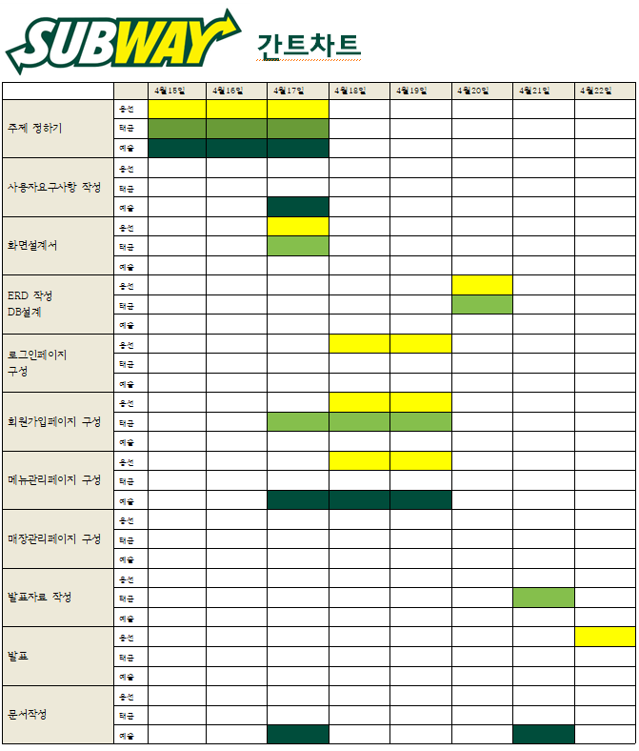
간트차트

Slide 5
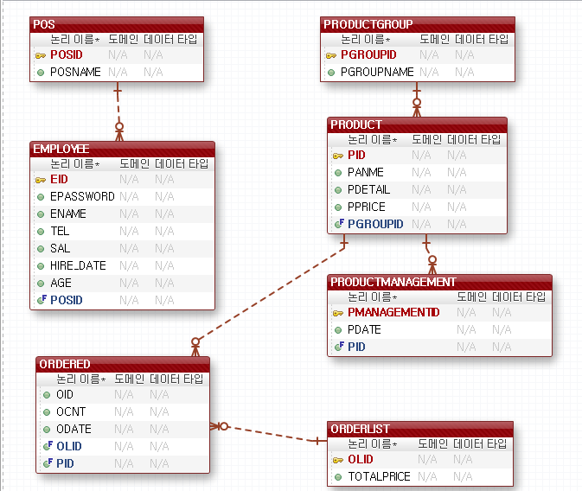
ER 다이어그램

Slide 6
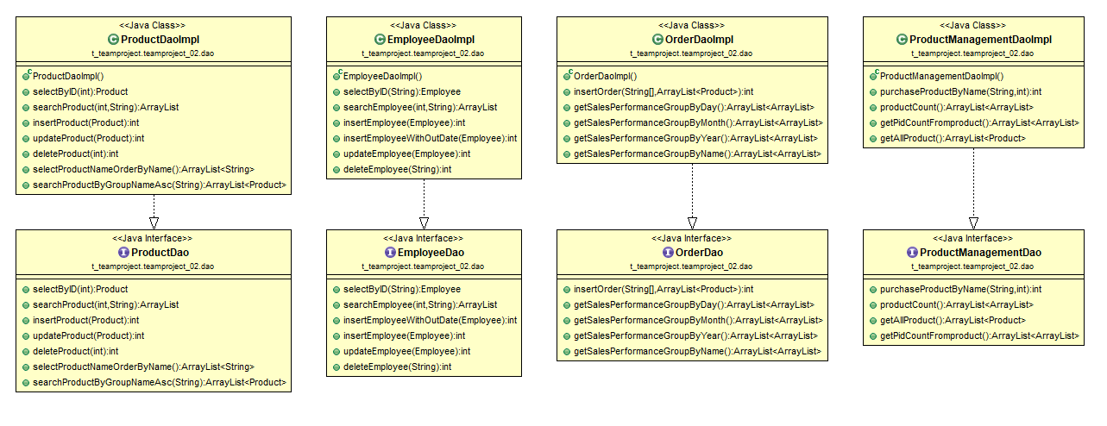
클래스 다이어그램_dao

Slide 7
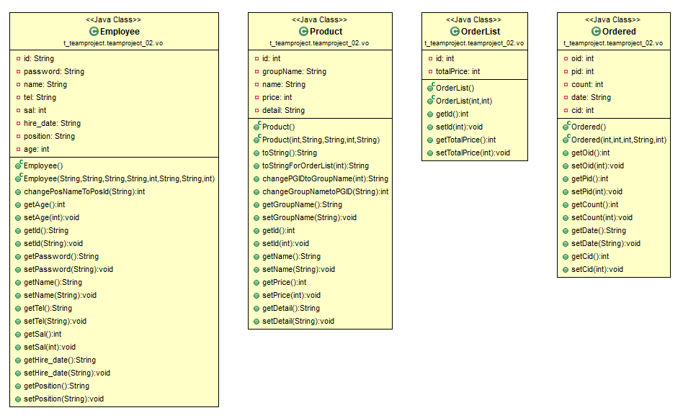
클래스 다이어그램_vo

Slide 8
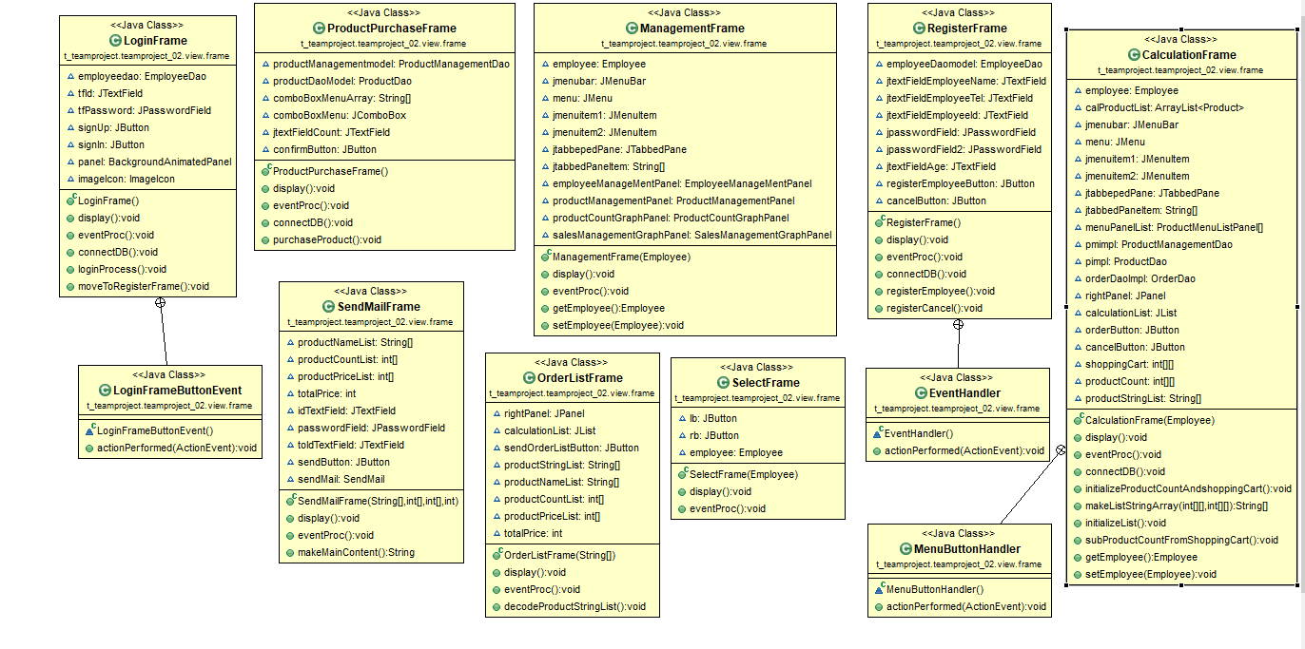
클래스 다이어그램_view_frame

Slide 9
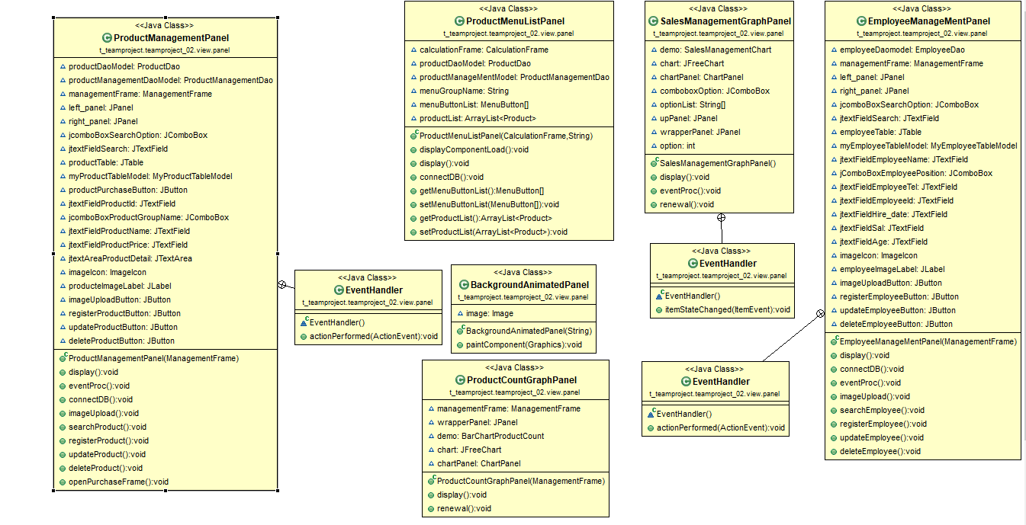
클래스 다이어그램_view_panel

Slide 10
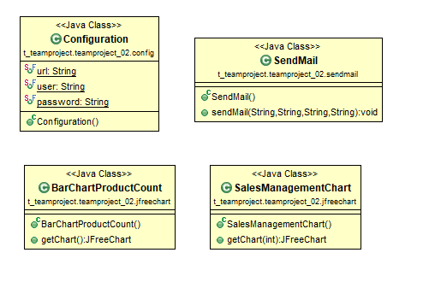
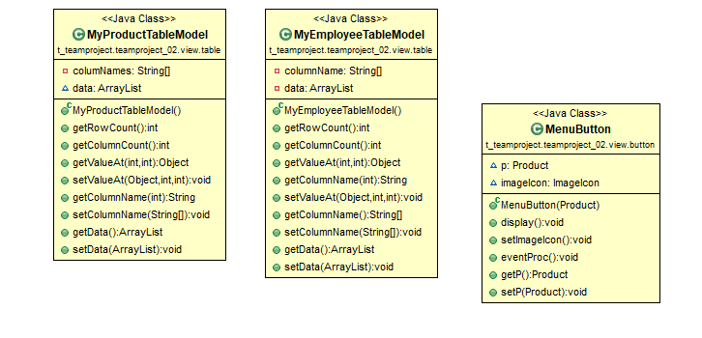
클래스 다이어그램_기타

Slide 11

화면 설계_계산화면

Slide 12
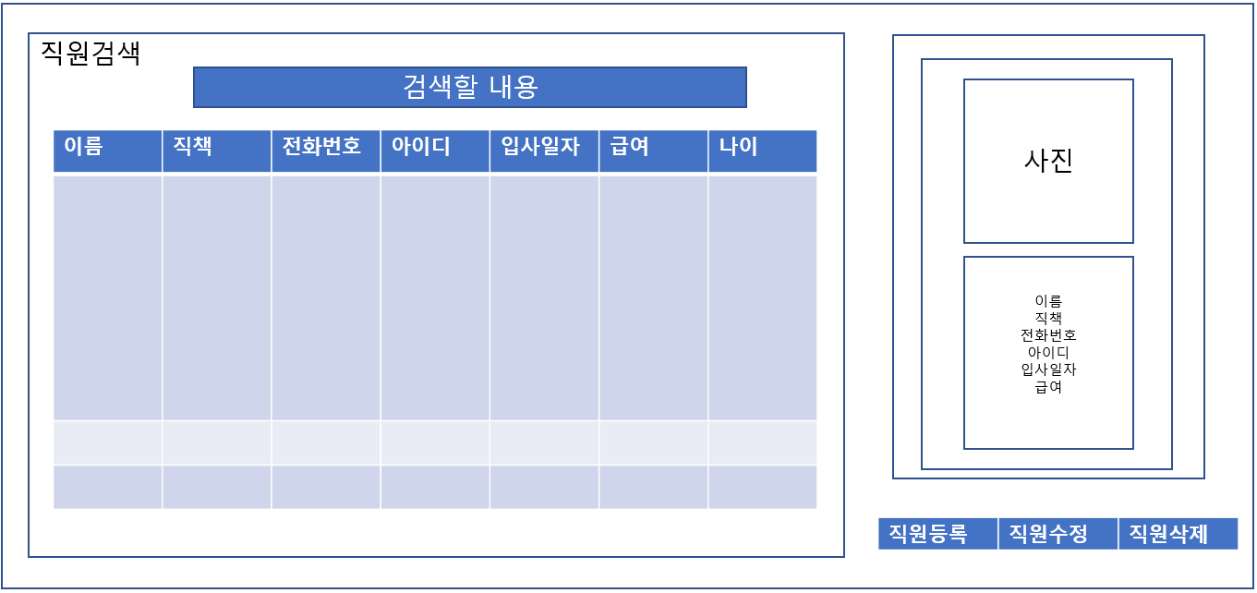
화면 설계_검색화면

Slide 13
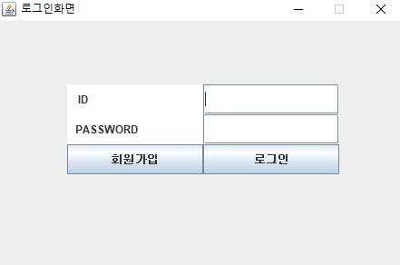
화면_로그인

Slide 14
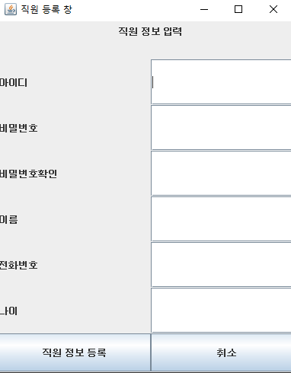
화면_직원등록창

Slide 15
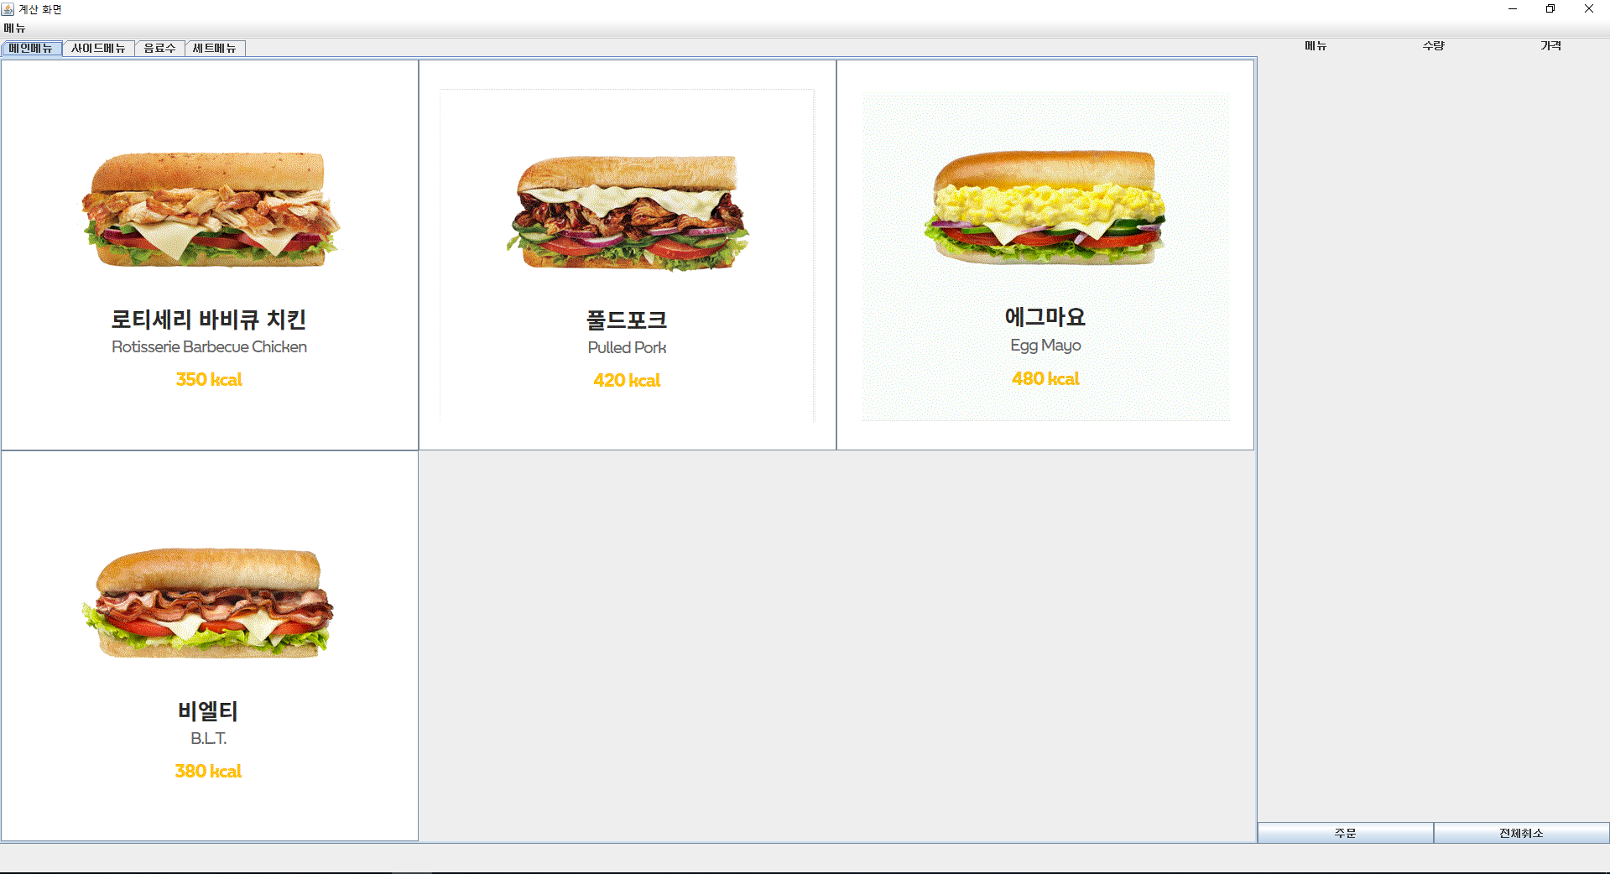
화면_계산화면

Slide 16
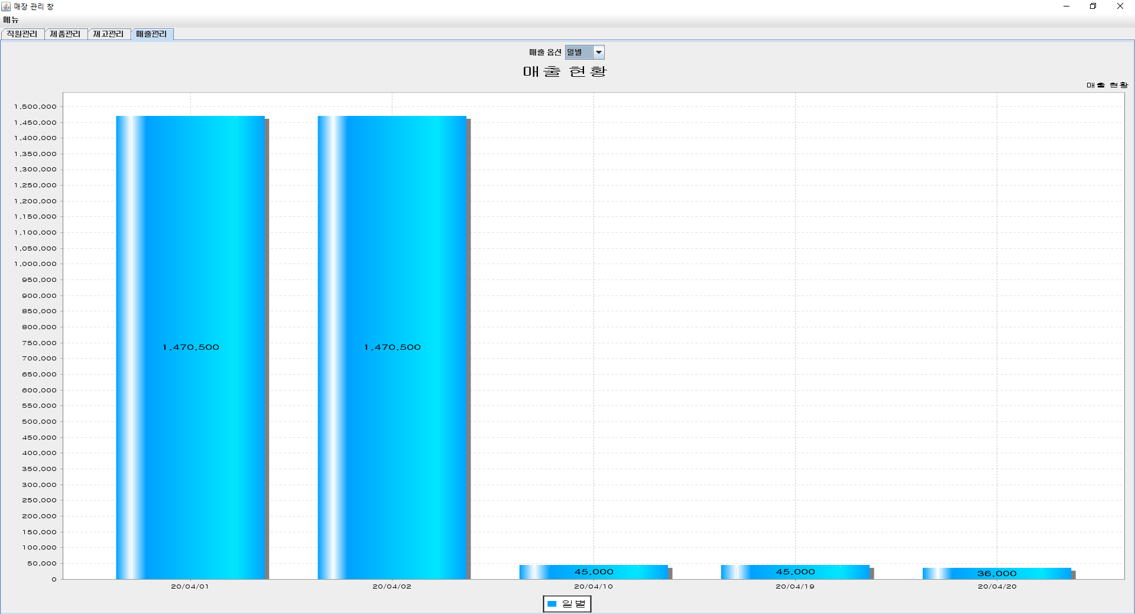
화면_매출관리창

Slide 17
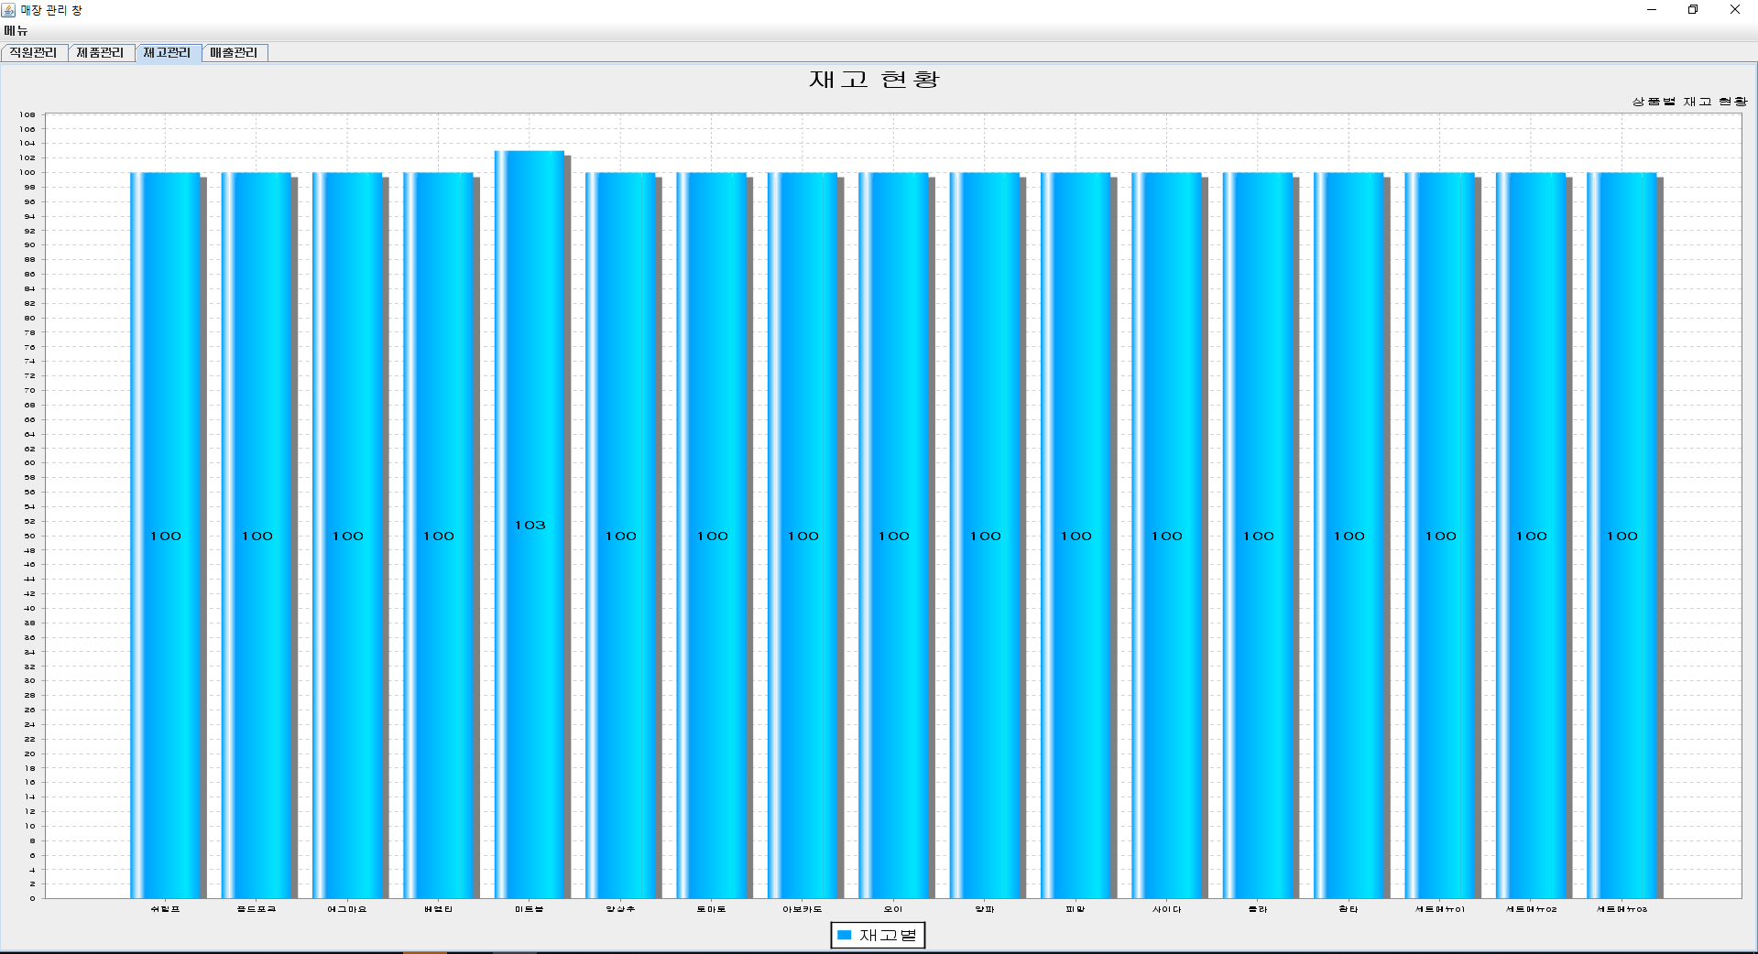
화면_재고관리창

Slide 18
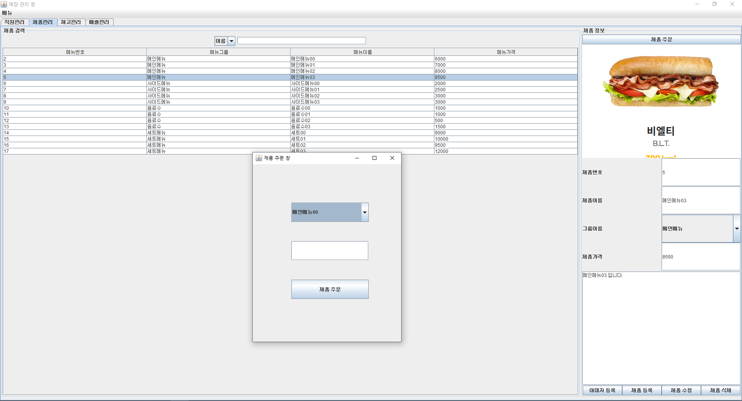
화면_제품주문창

Slide 19
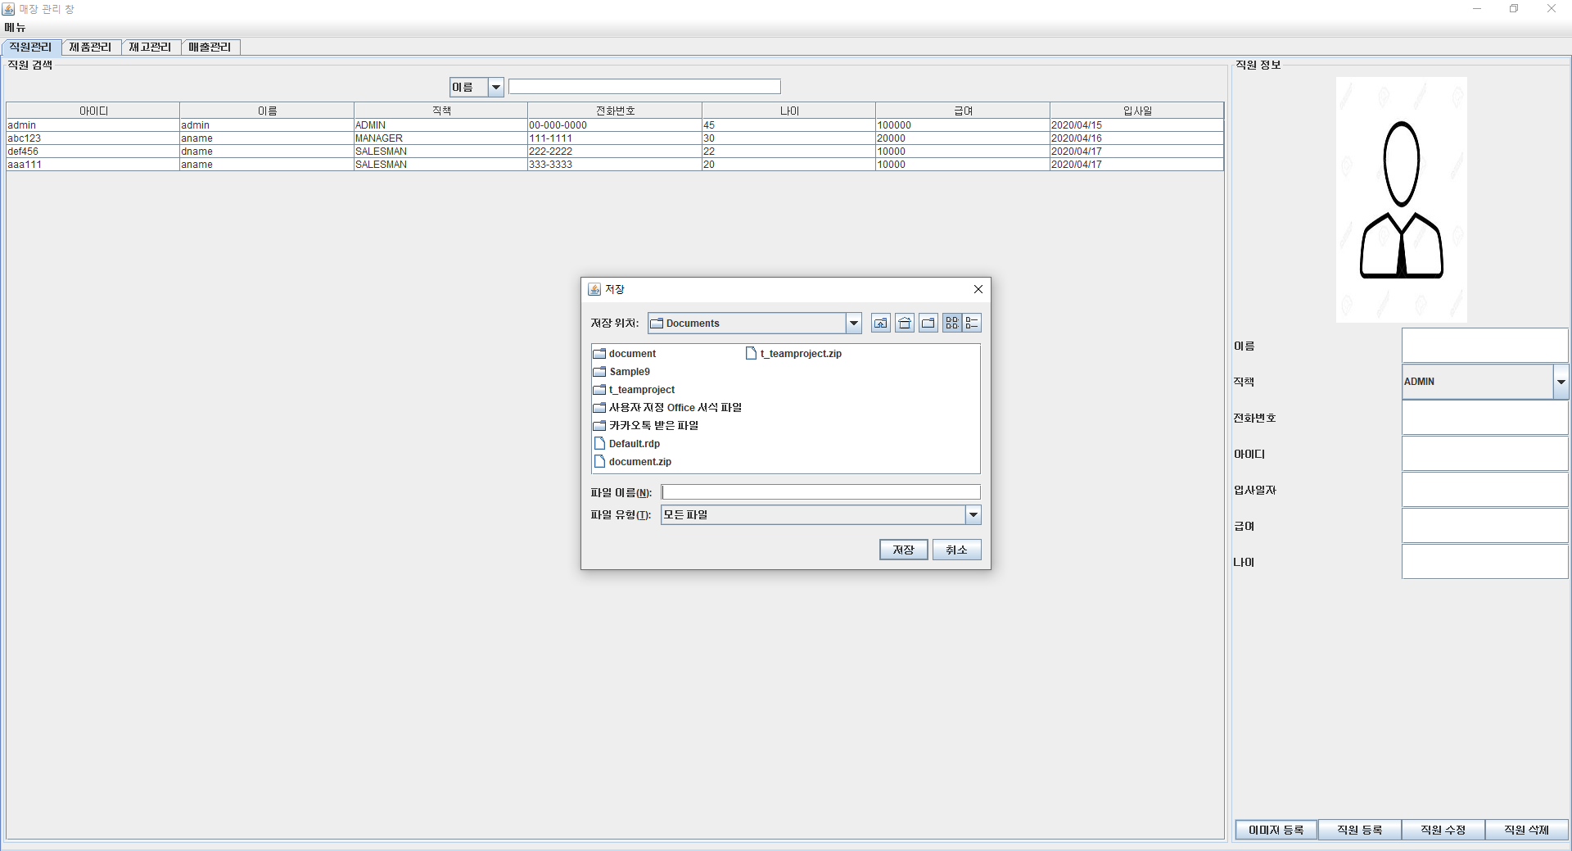
화면_직원관리화면

